Slide 1
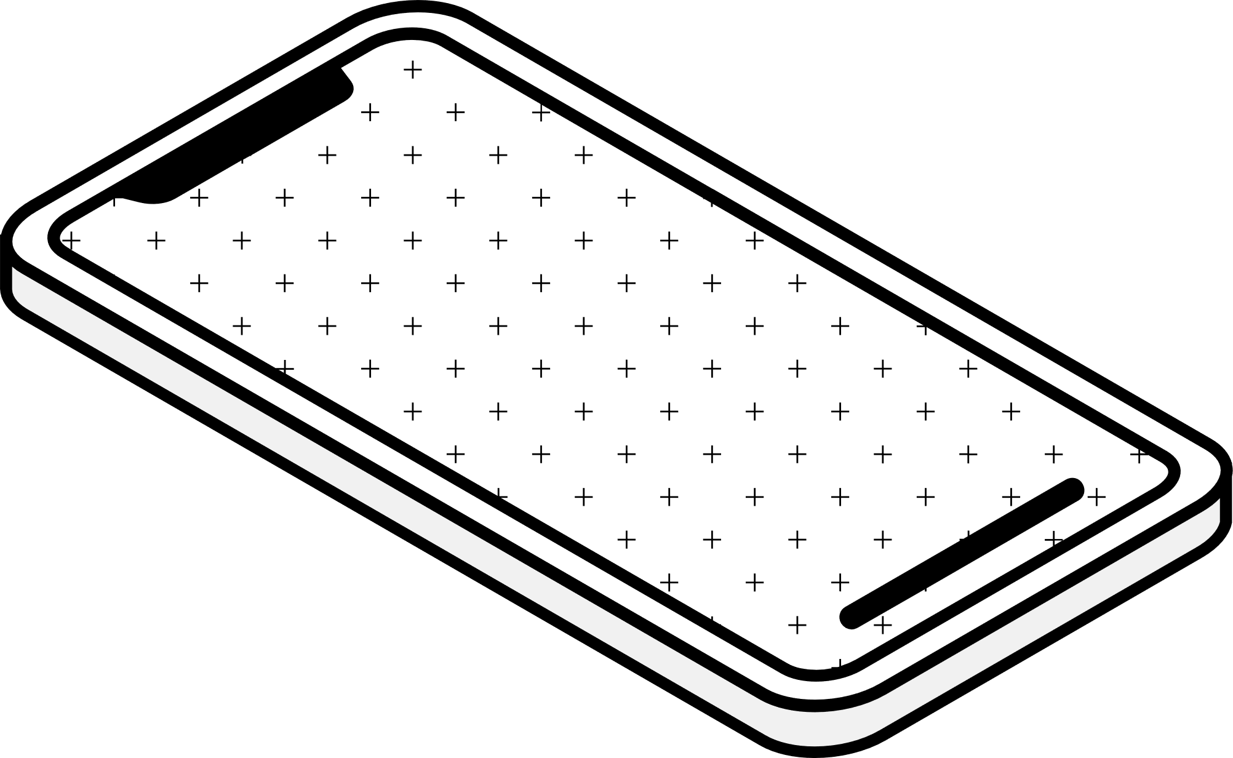


Phát triển ứng dụng cho thiết bị di động + BTL
Đề tài: Weather APP
Giảng viên:
Trần Văn Hiệp
Nhóm 6 bao gồm:
Mai Nhật Hoàng
Phạm Công Liệu
Đỗ Minh Lượng
Nguyễn Phúc Ngọc

Slide 2

Nội dung
Giới thiệu về Flutter
Giới thiệu ứng dụng Weather App

Slide 3
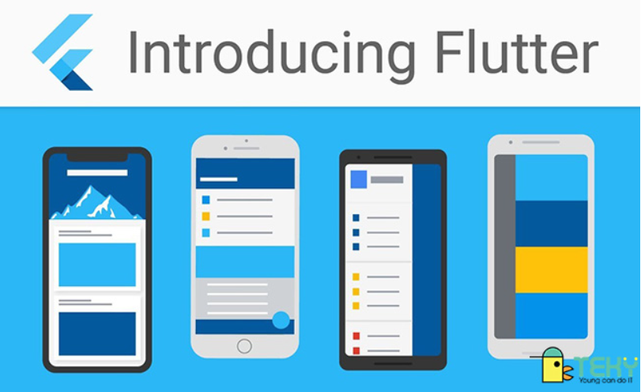
Giới thiệu Flutter
Flutter là gì
- Flutter là một framework phát triển ứng dụng di động đa nền tảng được phát triển bởi Google.
- Sử dụng ngôn ngữ lập trình Dart, Flutter cung cấp một cách nhanh chóng và linh hoạt để xây dựng giao diện người dùng đẹp và hiệu quả.
- Ưu Điểm Của Flutter:
+ Tích Hợp
+ Hot Reload
+ Giao Diện Đẹp
+ Đa Nền Tảng
+ Sự Đa Dạng của Ứng Dụng Flutter
+ Demo

Slide 4

Giới thiệu ứng dụng weather app
Mục tiêu dự án
- Thông tin thời tiết chính xác và đầy đủ: Ứng dụng sẽ sử dụng API dự báo thời tiết của một nhà cung cấp uy tín để lấy dữ liệu thời tiết. Dữ liệu thời tiết sẽ được cập nhật thường xuyên để đảm bảo tính chính xác và đầy đủ.
- Dễ sử dụng và thân thiện với người dùng: Giao diện người dùng của ứng dụng sẽ sử dụng các nguyên tắc thiết kế giao diện người dùng hiện đại để đảm bảo sự dễ sử dụng và thân thiện với người dùng. Ví dụ, ứng dụng sẽ sử dụng các biểu tượng và văn bản dễ đọc, cũng như các bố cục đơn giản và trực quan.

Slide 5
Giới thiệu ứng dụng weather app
Sử dụng công nghệ
- Flutter:
Sử dụng các thư viện như: http, equitable, intl, flutter_launcher_icons ...
Các widget của Flutter sẽ được sử dụng để hiển thị thông tin thời tiết, chẳng hạn như nhiệt độ, độ ẩm, biểu tượng thời tiết, v.v.
- API Dự Báo Thời Tiết:
Ứng dụng sẽ sử dụng API của bên Open Weather Map để lấy dữ liệu thời tiết.
Các yêu cầu API sẽ được thực hiện từ phía Flutter để lấy dữ liệu thời tiết cho thành phố hoặc khu vực mà người dùng đã chọn.
Dữ liệu thời tiết trả về sẽ được xử lý và hiển thị trên giao diện người dùng.

Slide 6
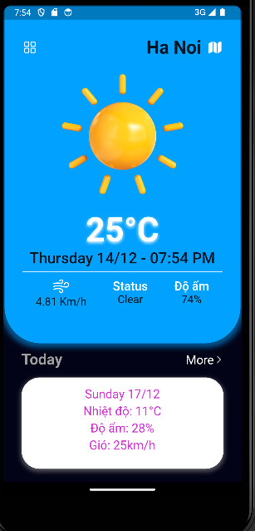
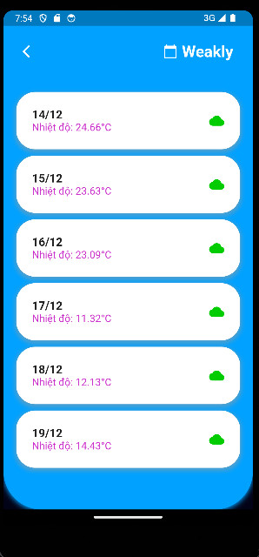
Giới thiệu ứng dụng weather app
Giao diện – Chức năng
- Giao diện có hai màn hình:
+ Màn 1. Hiển thị ra: tên khu vực, nhiệt độ, ngày, giờ độ ấm, gió của ngày hiện tại , phần nhiệt độ , độ ẩm , gió của ngày hôm sau và phần nút bấm chuyển màn.
+ Màn 2 hiển thị ra nhiệt độ của 6 ngày tiếp theo, bao gồm cả ngày hiện tại.
- Chức năng:
+ Xem thời tiết khu vực Hà Nội
+ Xem thời tiết của các ngày tiếp theo
Màn 1
Màn 2

Slide 7
Slide:
Đỗ Minh Lượng
Thành viên:
Phạm Công Liệu
Đỗ Minh Lượng
Mai Nhật Hoàng
Nguyễn Phúc Ngọc

